Slide 1
Desarrollo de aplicaciones Web
Servicios Web

Slide 2
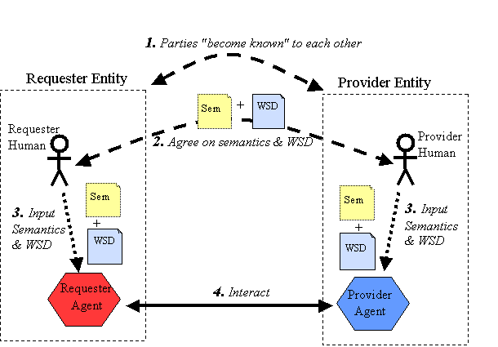
Servicios Web
Interoperabilidad entre diferentes aplicaciones, ejecutándose sobre variedad de plataformas y frameworks.
Tecnología que usa un conjunto de protocolos y estándares para hacer interoperabilidad
XML
SOAP
WSDL
UDDI
Arquitectura y reglamentación de los servicios Web
Organization for the Advancement of Structured Information Standards (OASIS)
World Wide Web Consortium (W3C)
http://www.w3.org/TR/2004/NOTE-ws-arch-20040211

Slide 3

Servicios Web
Un sistema de software diseñado para soportar interaccion maquina-maquina en la red.
Tiene una interface descrita en un formato que puede ser entendido por una maquina (WSDL).
Otros sistemas interactúan con él en la forma prescrita por su descripción usando mensajes SOAP usando HTTP y serialización XML.
http://www.w3.org/TR/2004/NOTE-ws-arch-20040211

Slide 4
Servicios Web Agentes y servicios
Notacion abstracta que debe ser implementado por un agente.
Tienen como propósito proveer alguna funcionalidad en nombre de su propietario.
La descripción de un servicio web explica el mecanismo para el intercambio de mensajes.
La especificación es procesable por la maquina (WSDL).
Define formato de mensaje, tipo de datos, protoclos de transporte, formatos de serializacion, locación desde la cual pueden ser invocados.
http://www.w3.org/TR/2004/NOTE-ws-arch-20040211

Slide 5
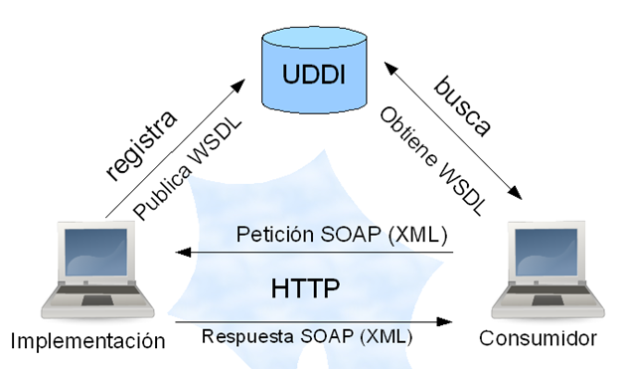
Servicios Web Protocolos
Simple Object Access Protocol (SOAP)
Web Service Description Language (WSDL)
Protocolo estándar basado en XML para intercambiar información sobre HTTP.
Formato de envío de mensajes
Independiente de la plataforma y lenguaje
Protocolo de comunicación para acceder al servicio web
Permite la comunicación a través de los firewalls
Protocolo estándar basado en XML
Para ubicar y describir servicios web.
WSDL es un estándar de la W3C
Universal Description, Discovery and Integration (UDDI)
Directorio de servicio donde compañías pueden registrar y buscar servicios Web.
Directorio para almacenar información de WS
Directorio de interfaces WSDL
Comunicación SOAP
Integrado en la platafomar Microsoft .NET

Slide 6
Servicios Web
Ventajas
Desventajas
Interoperabilidad entre aplicaciones independientemente de las plataformas sobre las que se instalen.
Fomentan los estándares y protocolos basados en texto, que hacen más fácil acceder a su contenido y entender su funcionamiento.
Permiten que servicios y software de diferentes compañías ubicadas en diferentes lugares geográficos puedan ser combinados fácilmente para proveer servicios integrados.
Para realizar transacciones no pueden compararse en su grado de desarrollo con los estándares abiertos de computación distribuida como CORBA (Common Object Request Broker Architecture).
Su rendimiento es bajo si se compara con otros modelos de computación distribuida, tales como RMI (Remote Method Invocation), CORBA o DCOM (Distributed Component Object Model).
Al apoyarse en HTTP, pueden esquivar medidas de seguridad basadas en firewall cuyas reglas tratan de bloquear o auditar la comunicación entre programas a ambos lados de la barrera.

Slide 7
Web Services
Interoperabilidad entre diferentes aplicaciones, ejecutándose sobre variedad de plataformas y frameworks.
Notes:
En el modo Presentación, haga clic en la flecha para acceder al Centro de introducción a PowerPoint.

